Slide 1
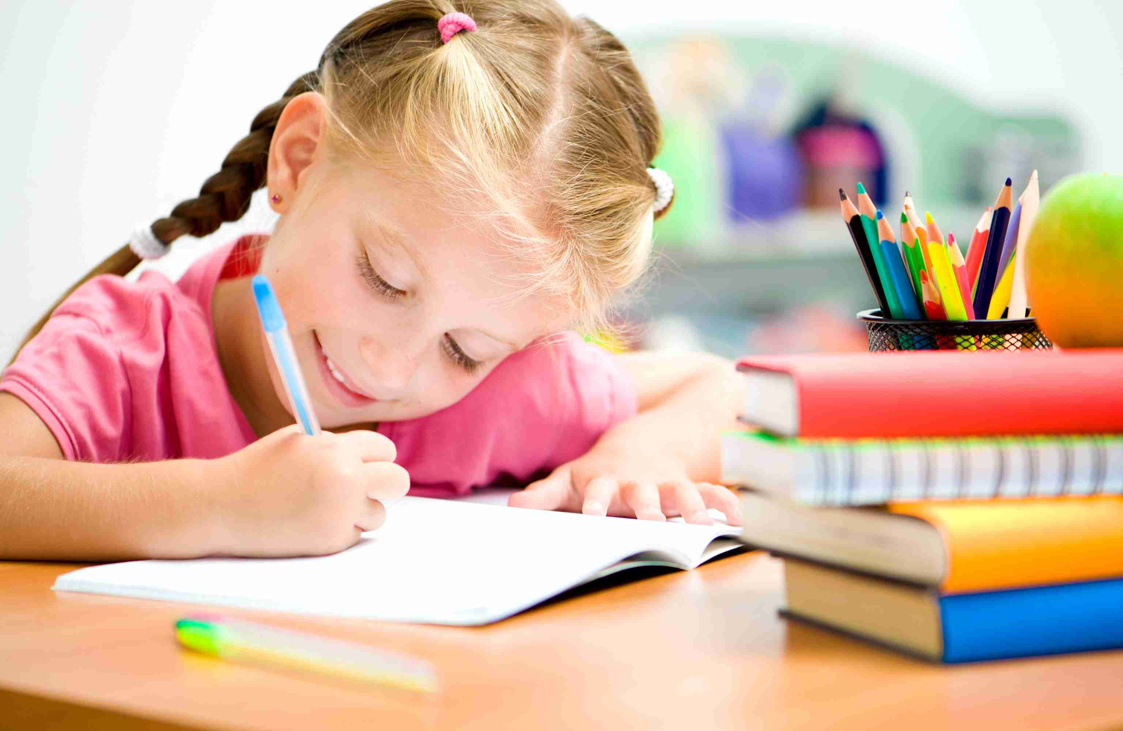
«Грамотейка»
Программа дополнительного образования для детей 5-7 лет
Педагог дополнительного образования
учитель-логопед Малетина В.В.

Slide 2
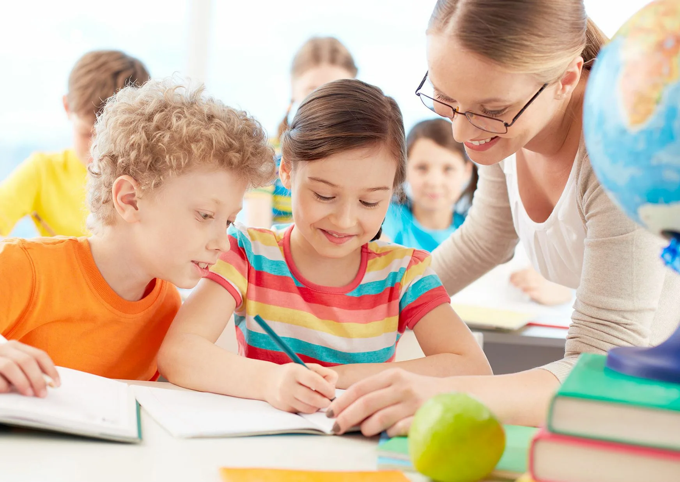
Цели и задачи программы:
Знакомство дошкольников с буквами
Обучение чтению слогов и простых слов
Подготовка руки к письму
Развитие восприятия, памяти, мышления
Овладение графическими навыками

Slide 3
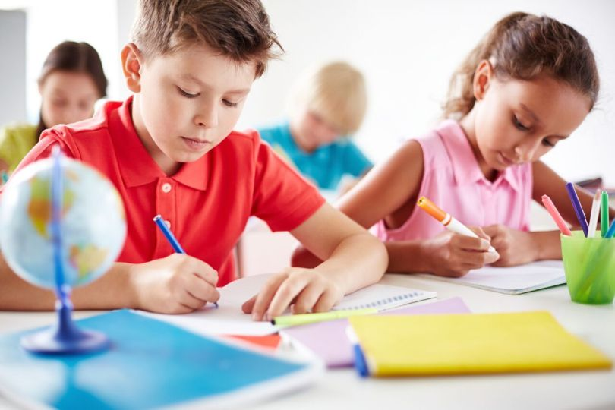
Содержание занятий:
Знакомство с буквой. Обучение правильному написанию печатной буквы.
Раскрашивание буквы и конструирование буквы из пальцев.
Написание печатной буквы.
Определение наличия буквы ( звука в слове), определение ее позиции.
Чтение слогов и заполнение слоговой таблицы.
Упражнение «Соедини слог с подходящей картинкой» способствует развитию фонематического слуха, анализа и синтеза.
«Найди все буквы, написанные правильно» – профилактика дисграфии.
Прочитай слова по жестам и запиши их. Это упражнение способствует развитию логического мышления, восприятия и разных видов переключения. Слова пишутся по клеточкам для профилактики дисграфии (пропуска буквы)

Slide 4
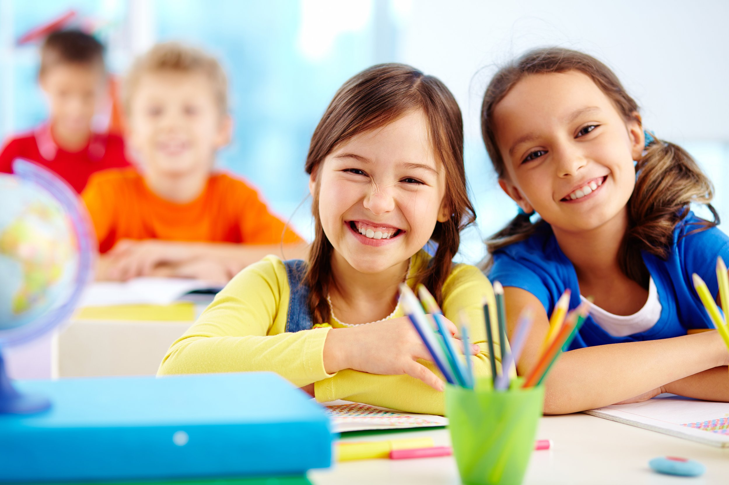
Организация обучения
Занятия проходят 2 раза в неделю небольшими подгруппами.
Для занятий необходимо распечатать рабочую тетрадь.

